Slide 1
Разработка системы оценки благополучия сотрудников по технологии Well-being
Иркутский национальный исследовательский университет
Институт информационных технологий и анализа данных
Выполнил: студент группы ИСТб-19-2
Козлов Максим Васильевич
Научный руководитель: Бахвалов Сергей Владимирович

Slide 2

Well-being

Slide 3
Проведение тестирований в АО “АНХК”
В компании проводятся тестирования, направленные на оценку благополучия сотрудников. Для этого в тестах используются многофакторные вопросы, позволяющие оценить различные стороны удовлетворенности сотрудников.

Slide 4
Пример многофакторного вопроса
Насколько Вы бы оценили эмоциональную обстановку в Вашем отделе? (1 Вариант ответа)
хорошо (лояльность +1, стрессоустойчивость +1)
средне (лояльность -1, стрессоустойчивость +1)
плохо (лояльность -1, стрессоустойчивость -1)
Обозначенные факторы относятся к направлению профессионального благополучия.
Таким образом, профессиональное благополучие при выборе 2 варианта ответа составит 50%.

Slide 5
Проблемы
Затраты большого количества времени на подготовку и проведение тестирований
Затраты ресурсов на распечатку анкет
Затраты времени на обработку результатов тестирований
Отсутствие контроля за прохождением тестирований

Slide 6
Обзор аналогов
 | StartExam | Let's test | Profdialog | Testograf
Возможность экспорта результатов в формате Excel | + | + | + | +
Возможность самостоятельного определения оцениваемых факторов | – | – | – | –
Поддержка многофакторного анализа | – | – | + | –
Наличие конструктора тестов | + | + | – | +
Наличие готовых методик оценки | + | – | + | –
Банк вопросов | + | + | – | –

Slide 7
Цель и задачи
Цель: повышение оперативности и сокращение трудозатрат при проведении психологических тестирований и обработке их результатов
Задачи:
Анализ предметной области
Формирование требований
Проектирование
Реализация
Тестирование

Slide 8
Группы пользователей
Группа | Возможности
Сотрудники | Прохождение тестирований и просмотр состояния показателей благополучия.
Психолог | Составление тестов и получение обработанных результатов тестирований. Контроль за прохождением тестирований.
Администратор | Контроль работоспособности системы, исправление ошибок и сбоев.

Slide 9
Требования к системе
Возможность прохождения тестирования сотрудниками
Конструктор тестов:
Создание вопросов и ответов на них
Создание и применение факторов в вопросах
Сохранение сформированных вопросов в банке вопросов
Формирование индивидуального отчёта для сотрудника
Формирование итогового отчёта по результатам тестирования
Формирование отчёта по количеству прошедших тест
Доступ к системе только после авторизации
Регистрация пользователей только по заранее подготовленному коду сотрудника

Slide 10
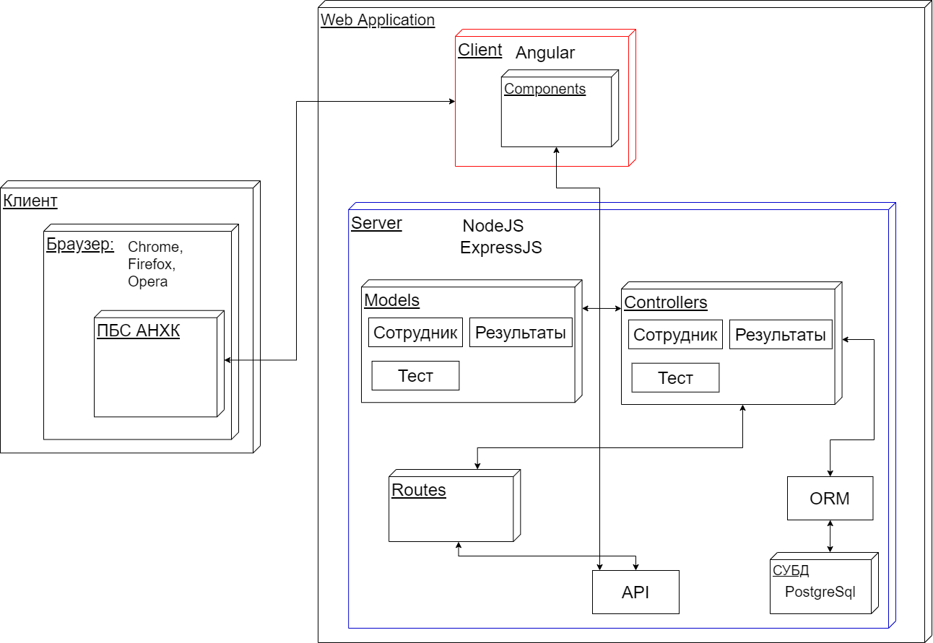
Концептуальная архитектура системы

Slide 11
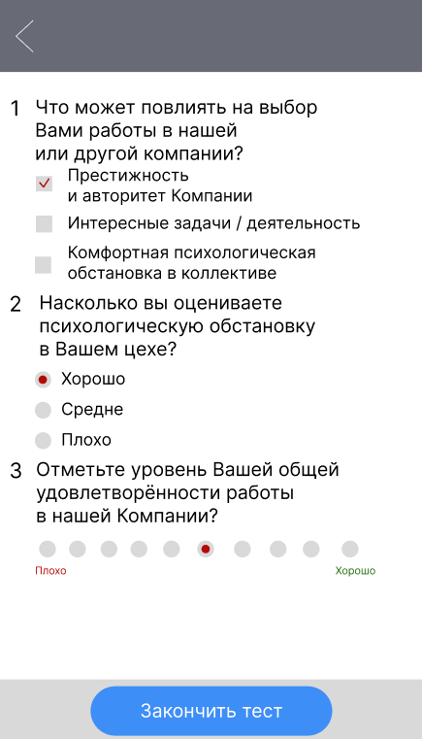
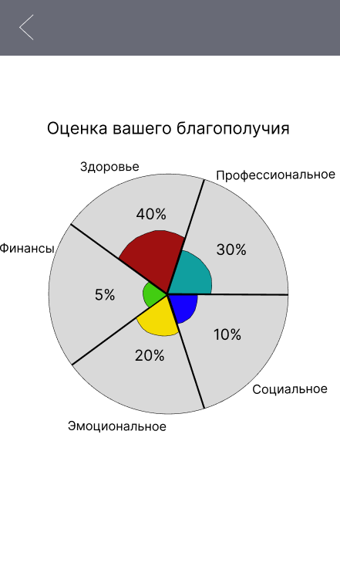
Макеты пользовательского интерфейса

Slide 12
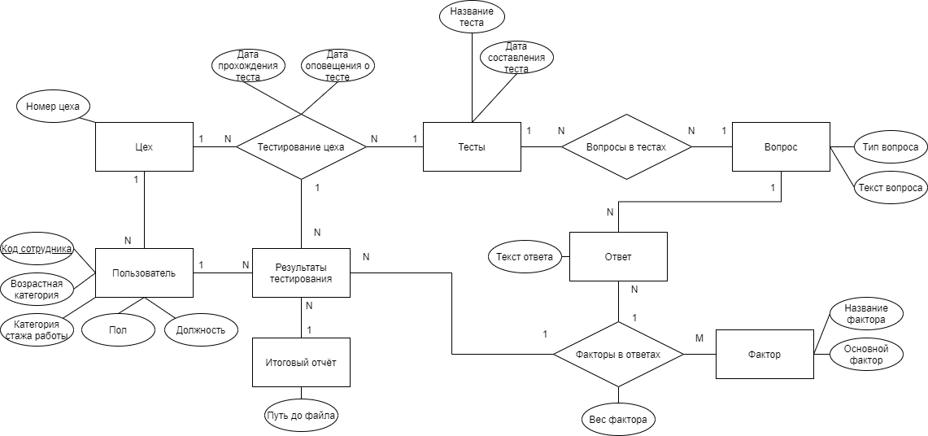
Инфологическая модель данных

Slide 13
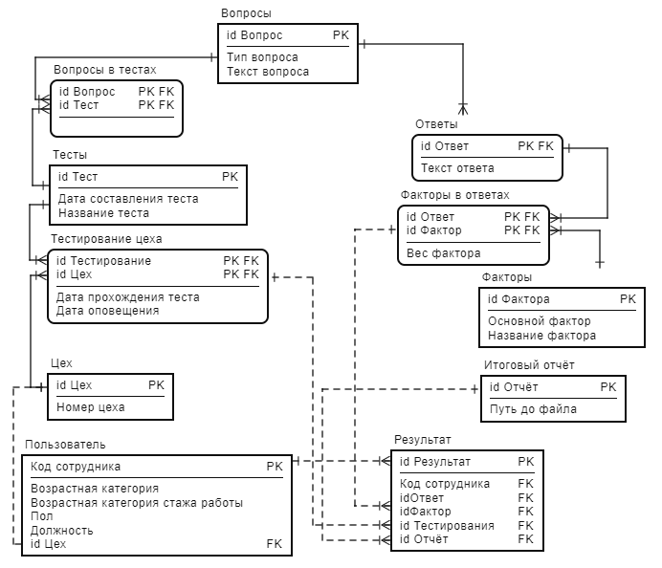
Логическая модель данных

Slide 14
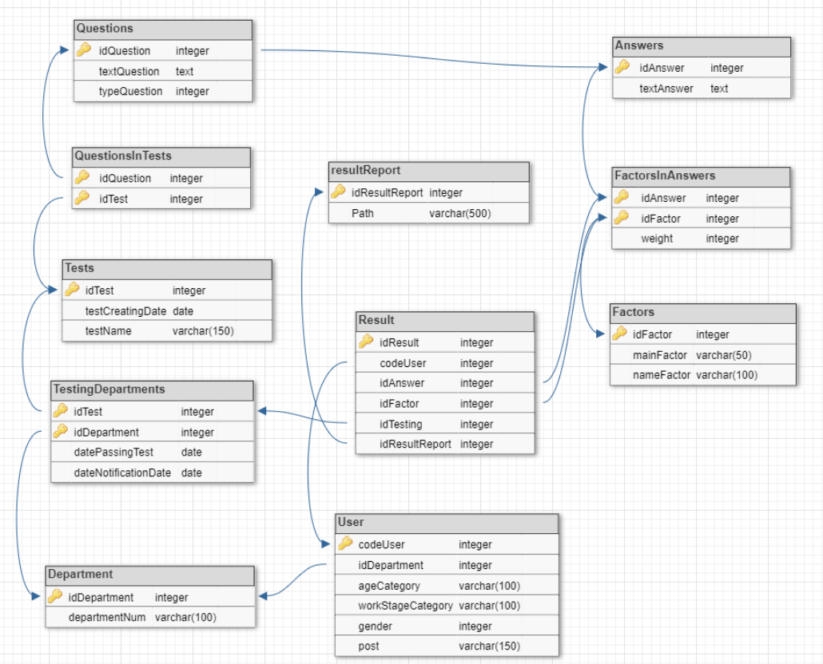
Физическая модель данных

Slide 15




Выбор средств реализации
Angular
NodeJS
ExpressJS
СУБД PostgreSQL

Slide 16
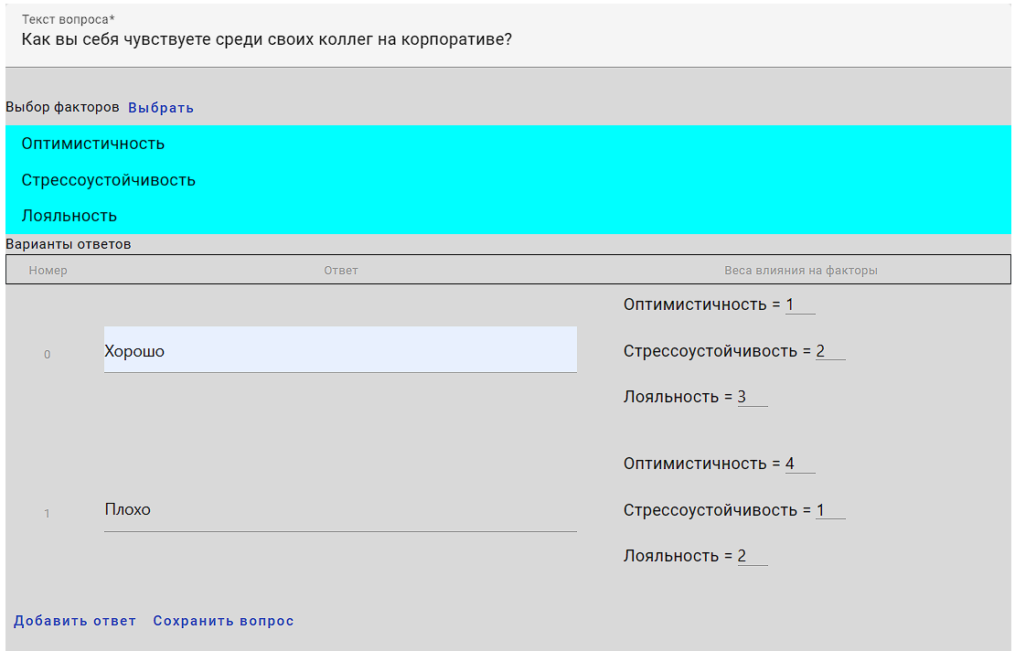
Конструктор вопросов

Slide 17
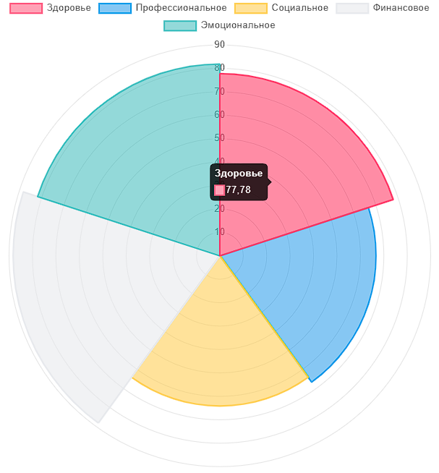
Персональный отчёт

Slide 18
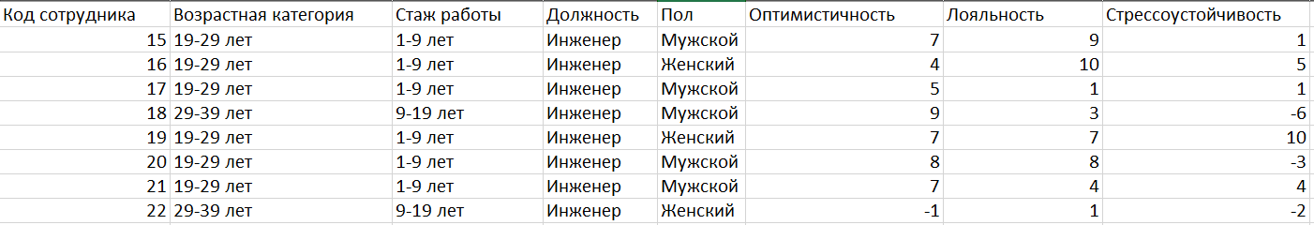
Пример итогового отчёта

Slide 19
Результат
Произведен анализ предметной области
Изучена методика проведения тестирований среди сотрудников АНХК
Проведен критический анализ текущего подхода к проведению тестирований
Выполнен обзор ПО, предоставляющего средства для проведения тестирований
Выполнено проектирование системы
Разработана архитектура системы
Обоснован выбор средств реализации
Спроектирован пользовательский интерфейс и база данных
Осуществлена реализация системы

Slide 20
Стоимость услуг конкурентов
StartExam предлагает тариф “Стандартный”, стоимость которого – 10000 руб. за 3 месяца.
Let's test предлагает различные тарифы для тестирований, однако стоимость базового тарифа начинается с 5000 руб.
Сервис платформы Profdialog предлагает уже подготовленные тесты различной направленности. Стоимость 1 тестирования данной платформы начинается с 1490 руб.

Slide 21
Стоимость услуг и объем продаж

Slide 22
Финансирование и показатели эффективности проекта
Инвестиции: 280770,72 руб.
Показатель эффективности | Значение
NPV | 327767 руб.
PI | 1,26
IRR | 107,49%
PP | 11,25 мес.
DPP | 12,07 мес.

Slide 23
Срок окупаемости проекта и план ДДС

Slide 24
Планы на будущее
Доработка дизайна веб-приложения
Внедрение дополнительных методик оценки благополучия
Создание системы рекомендаций
Добавление новых типов вопросов

Slide 25
